Slide 1
Життя і творчість
Волта Вітмена
Підготувала
Драганчук Ольга

Slide 2
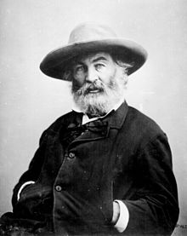
ВОЛТ ВІТМЕН
(1819-1892)
Волт Вітмен народився 31 травня 1819 року у фермерській родині у селі на Лонг-Айленді.
Дитинство на фермі, а потім у Брукліні, куди переїхала родина, було доброю школою. Життя простих людей - нелегке, грубе, але щедре і непідробне в його людяності й силі - він пізнав рано і полюбив назавжди. Провчившись кілька років у бруклінській школі, Вітмен полишає її і стає учнем друкаря. У цей же час він публікує свої перші вірші.

Slide 3
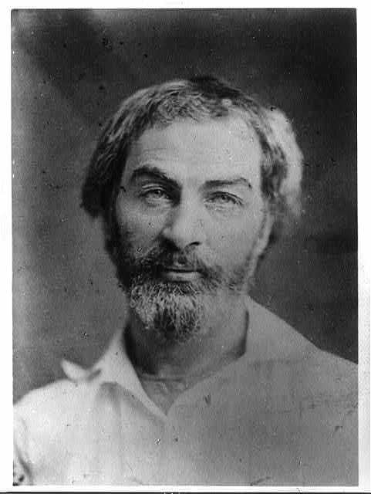
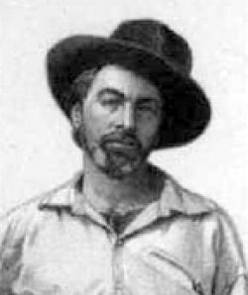
У вісімнадцять юнак працює сільським учителем, секретарем у місцевому політичному дискусійному клубі. Ще рік по тому він уже редактор, а також єдиний репортер і набірник власної газети "Лонг-Айлендер". До 22 років поет "перепробував" ще цілу низку професій - політика, лектора, оратора,- і у кожній він шукав не шляху до кар'єри та заможності, а засобів утвердження і захисту своїх ідеалів.
З 1846 по 1852 рік Вітмен працює в різних бруклінських газетах.

Slide 4
Вітмен був самоуком. Його цікавлять давні цивілізації, світ міфології і релігії, він часто відвідує нью-йоркський Єгипетський музей, багато читає з історії, етнографії, засвоюючи погляд на історичний розвиток людства як на єдиний у своїй різноманітності потік, який плине з темряви століть до сучасності - і далі у майбутнє. Відвідує він також і лекції з астрономії. Ці знання допомагають формуванню його поетичної філософії. Вітмен вчиться бачити Всесвіт безмежним у просторі й часі, що перебуває у загальному і безперервному русі.
Вітмен у своїй творчості прагне показати людину в єдності матеріального і духовного, природного і соціального:
Я поет Тіла, і я поет - Душі.
Зі мною всі насолоди раю і всі муки пекла зі мною.

Slide 5
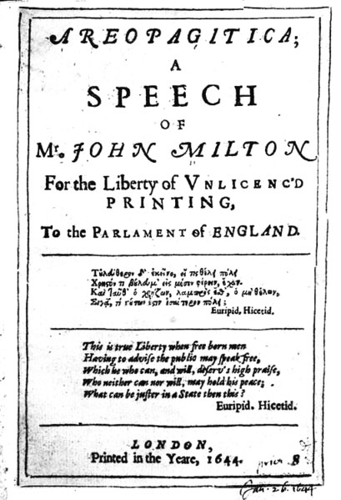
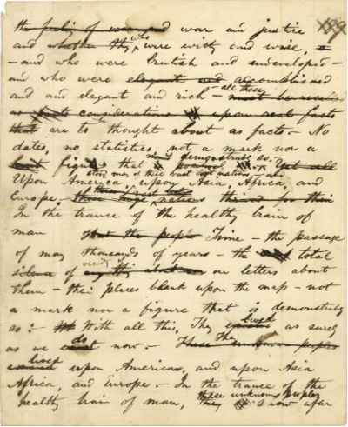
У 1850 році Вітмен публікує вірш "Європа
У 1855, знаменному для Вітмена році, виходить друком збірка "Листя трави" - книга, яка зробила поета всесвітньо відомим.
Наступний етап у житті поета - Громадянська війна у Сполучених Штатах (1861 -1865). Працюючи санітаром у тилових шпиталях, він не раз зазнавав смертельної небезпеки, доглядаючи тифозних і холерних хворих. У ці роки написані вірші "1861 рік", "Рік озброєний, рік боротьби", "Бий, бий, барабане", "Вертайся з поля, тату", які увійшли до циклу "Під барабанний гуркіт".

Slide 6
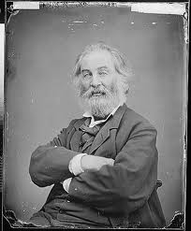
Вершиною творчості Вітмена цих років стала поема "Коли бузок розцвів торік у моєму дворі" (1865) - реквієм пам'яті президента Авраама Лінкольна, який загинув від руки вбивці.
У творах поета 70-80-х років домінує соціальне і критичне начало. У 1871 році він опублікував книгу публіцистики "Демократична далечінь", де відкрито заявив про те, що "демократія Нового Світу... зазнала банкрутства".
Повоєнні роки були дуже важкими для поета. Доля завдавала йому удару за ударом: він довго .не міг знайти роботу, потерпав від злиднів, поховав матір і брата. У 1873 році Вітмена вразив параліч.
Але поет не здавався.

Slide 7
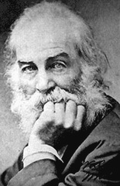
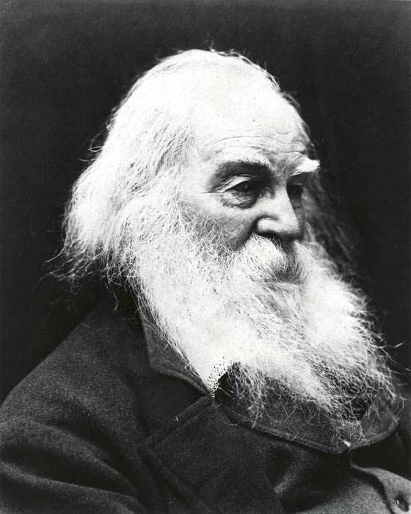
У 1891 році Вітмен створив цикл віршів "Прощай, моя фантазіє!" і тоді ж устиг внести зміни в останнє прижиттєве видання книги "Листя трави".
26 березня 1892 року Волт Вітмен помер.
Про головну працю свого життя, збірку "Листя трави", поет волів говорити не "моя книга", а "наша". Ця книга про Людину у її найкращому й найповнішому втіленні. Вітменівський герой - "Уселюдина".
Важливим є і те, що Вітмен - художник-новатор, чиї творчі відкриття багато в чому зумовили розвиток поетичного мистецтва у XX столітті.

Slide 8
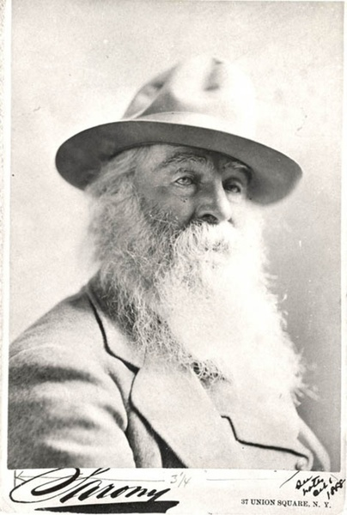
Поезія Вітмена - втілення найбільш революційних прагнень епохи. Поет бачив своє завдання у тому, щоб створити справжній національний епос, який містив би повну картину дійсності, передавав відчуття причетності до всього, що відбувається під американським небом і більше того - у Всесвіті.
Найповніше ідея злиття індивідуального буття з космосом висвітлена в одній із найкращих поем, які увійшли до збірки "Листя трави" - "Пісні про себе".

Slide 9
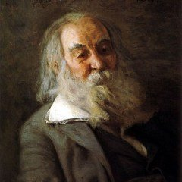
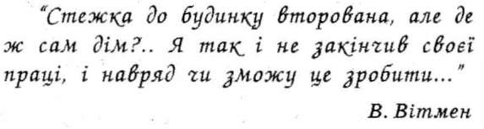
Спадщина Волта Вітмена американського поета і публіциста,- яскраве і видатне явище світової літератури. Не визнаний на батьківщині за життя, він був допущений в офіційний літературний пантеон лише на початку XX століття. Зате сьогодні вірші В. Вітмена знайшли нове життя більше ніж 30 мовами народів світу.

